Slide 1

Neural 3D Reconstruction in the wild
论文汇报
21软件菁英班
李彦浩 徐芃恺 李世会
→

Slide 2
contents
1
2
3
4
5
6
Research
Motivation
Research
Background
Research
Method
Heritage-Recon
Benchmark
Evaluation
Limitations
And
Conclusions

Slide 3
Research Motivation
3D Reconstruction for in-the-wild Internet image set

Slide 4
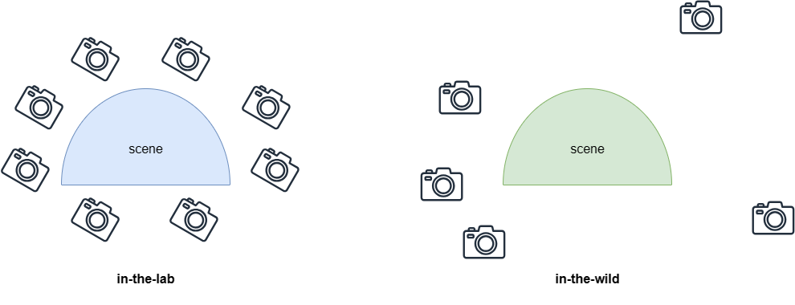
What is in the wild
in-the-wild image dataset相对于in-the-lab image dataset。即同一自然场景在不同光照条件、不同视角下捕捉拍摄到的巨量图像数据集。
这里关注两点：
Different (light conditions + perspectives)
对比
in-the-lab: 摄像机按半球体均匀分布，且朝向不均为正面朝向。
in-the-wild：摄像机位置分布并非均匀的，且基本都是正面朝向的。
Dataset size
对比
in-the-lab：类似于DTU等传统数据集，对于每个场景仅提供49-64张图像。
in-the-wild：图像数据集来自网络，有大量网友为数据集做出贡献。同一个场景的数据集大小能达到万/十万数量级。

Slide 5
Why in-the-wild
01
不同光照条件和拍摄视角考察算法鲁棒性、普适性、泛化能力，尽可能有能力作为现实工艺流程中的一环。
自然环境空间跨度大，要求算法的兼容性。
02
03
提出新的三维重建标准。
数据集体量大，实验设备受现实物理限制，对算法执行效率要求高。
04

Slide 6
Research Background

Slide 7
Research Background
Multi-view reconstruction
Reconstruction in the wild
Neural implicit representations
NIR(Neural Implicit Representations)
Concept
可以使用一个连续函数来将图像上离散的像素点表示成真实的连续的图像，而用神经网络来逼近这个连续函数的方法叫隐式神经表示（Neural Implicit Representations，NIR）。

Slide 8
Research
Method

Slide 9
Important Technical Reference
该团队重点采用了NeRF-W (NeRF in-the-wild) 技术。
NeRF
NeRF（Neural Radiance Field）是一种神经网络模型，用于在已知视角下对场景进行一系列的捕获 (包括拍摄到的图像，以及每张图像对应的内外参)，合成新视角下的图像。
NeRF 想做这样一件事，不需要中间三维重建的过程，仅根据位姿内参和图像，直接合成新视角下的图像。

Slide 10
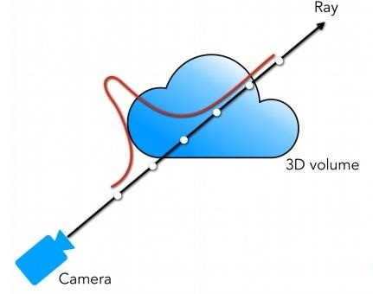
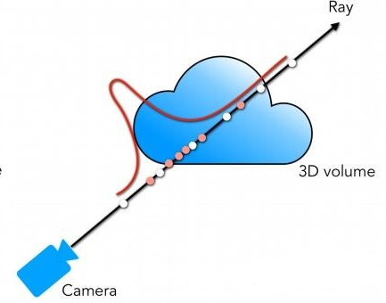
Hierarchical volume sampling
采样点过多开销过大，采样点过少近似误差又太大。
直观的一个想法是，最好尽可能的避免在空缺部分以及被遮挡了的部分进行过多的采样，因为这些部分的颜色贡献是很少的。
基于这一想法 NeRF 提出分层采样训练的方式。如图所示，使用两个网络同时进行训练 (后称 coarse 和 fine 网络)， coarse 网络输入的点是通过对光线均匀采样得到的，根据 coarse 网络预测的体密度值，对光线的分布进行估计，然后根据估计出的分布进行第二次重要性采样，然后再把所有的采样点（Nc+Nf）一起输入到 fine 网络进行预测。

Slide 11
Neus
short for Neural Implicit Surface
使用一个符号距离函数（SDF，signed distance function，指输入一个空间中的点，输出为该点到某个表面（可以是曲面）最近的距离，符号在表面外部为正，内部为负）的零级集合（zero-level set，指该集合中仅有零元素）来表示一个表面。

Slide 12
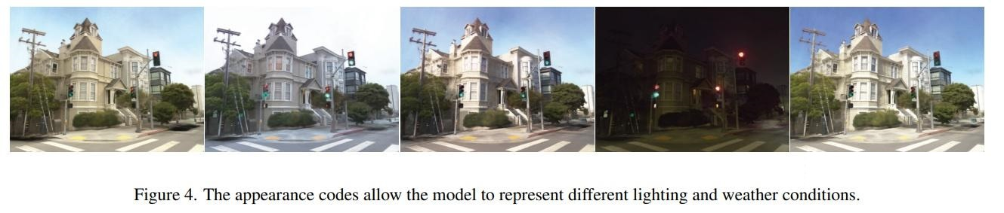
Appearance Embedding
将外观特征编码成向量，将高维特征向量转换（通过矩阵乘法的方式）为低维表示，从而减少数据的维度和复杂度，同时保留数据的重要特征和结构。
简单来说就是特征提取技术。

Slide 13

NERF-W:LAM
short for Latent Appearance Modeling
解决光度变化的问题。令每张图像Ti都附带一个长度为n的是外观嵌入向量li，并且重新定义了与图像相关的辐射值ci，以及最后合成后的像素颜色Ci。
公式如下：
$${\hat{C}}_{i}\left(r\right)=R\left(r,C_{i},σ\right)$$
$$c_{i}\left(t\right)=ML$$
$$P_{θ_{2}}\left(z\left(t\right),γ_{d}\left(d\right),l_{i}^{\left(a\right)}\right)$$

Slide 14
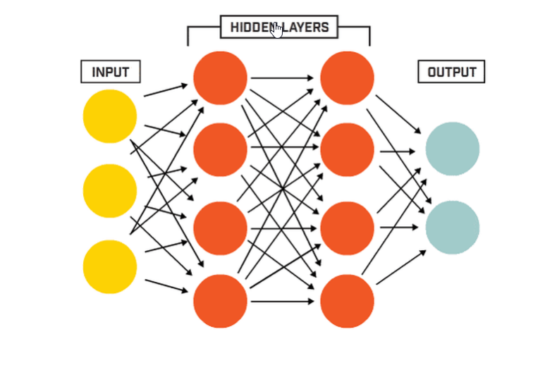
MLP
MLP是神经网络的一种结构，MLP神经网络的不同层之间是全连接的，也就是上一层的任意一个神经元都和下一层的所有神经元连接。

Slide 15
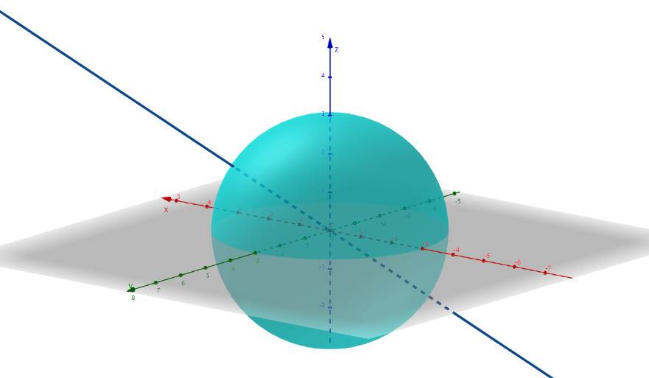
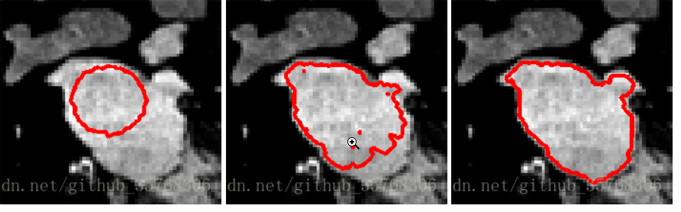

Method
通过优化图像重建损失来重建3D场景作为神经网络的权重。
根据LAM方法，使用MLP编码了两个隐式神经网络函数d和ci。给出三维场景中的一个点x，一个球坐标系下的视线方向v和一个图像的索引i，有：
其中ei是对应于每张输入图像的外观嵌入，与MLP的参数同时进行优化。
利用d函数来估计到真实外表S的符号距离，表达为该函数的零水平集：
𝑆 = {x|𝑑 (x) = 0}. (3)
ci函数建立了三维点x在给定图像i中的外观，考虑了每个输入图像的可变外观。MLP参数和外观嵌入是通过优化真实图像和经过体积渲染策略渲染后的图像间的色彩一致性学习到的。体积渲染策略的思想是：给定一束光{r(𝑡) = o + 𝑡v|𝑡 ≥ 0}，其中o代表了相机中心坐标，可以将对应于图像i的光线的预期颜色渲染为：
${\hat{C}}_{i}\left(r\right)=\int_{0}^{+∞}{w\left(t\right)c_{i}\left(r\left(t\right),v,e_{i}\right)ⅆt},$ (4)
其中w(t)是一个无偏且能够识别遮挡问题的函数。
$$d=MLP_{SDF}\left(x\right), (1)$$
$c_{i}=MLP_{COLOR}\left(x,v,e_{i}\right)$, (2)

Slide 16
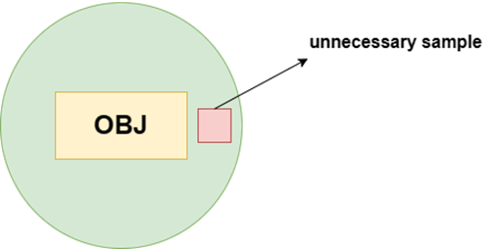
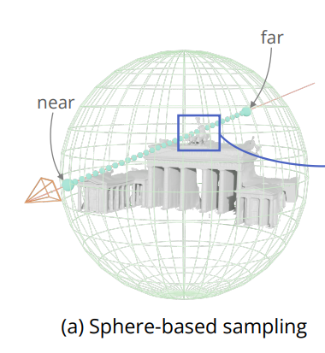
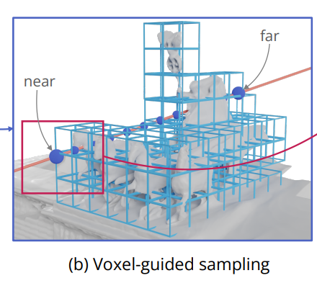
Efficient Sampling
现有的NeRF-W技术面对大型自然场景的训练效率太低。该实验室提出一套方法，用来优化采样。
Bounding Sphere ：减少非必要采样。
Voxel-guided sampling（体素采样）：通过将搜索空间从整个单位球缩小到一个包含真实表面位置的小的空间的方式来删除不必要的训练样本。在开始训练时，先生成根据稀疏点云生成一个稀疏体Vsfm。这个稀疏体通过一个三维的膨胀操作生成，确保大部分可视的表面都已经包括进这个稀疏体了。对于给定光束的采样范围，可以缩减为每条光束和Vsfm这个稀疏体的出入交点间的范围。

Slide 17
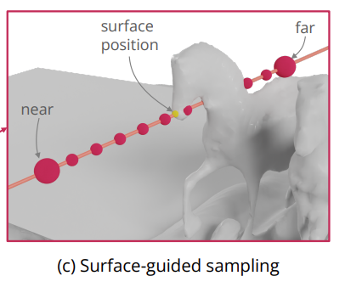
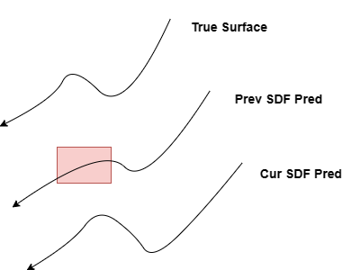
Efficient Sampling
Surface-guided sampling（表面采样）：
Neus的多轮Fine-Level采样策略非常耗时，因为会产生之前所说的Unnecessary Samples。
新的思路：仅提升真实表面周围的样本密度来提高reconstruction accuracy。
先利用VGS初始化采样点。
基于SFM算法给出的稀疏体Vsfm，构建八叉树Vcache，缓存前一轮迭代中的SDF预测。
在每轮训练迭代中，从Vcache中查询表面位置x，围绕该表面位置的一个窄区间内进行采样。
根据新样本点重新预测SDF，缓存进入Vcache、
缓存的表面位置提供了真实表面的位置的良好估计，使得网络可以在先前的估计上进一步提升自己。表面采样引导网络根据真实表面位置的采样点解释渲染颜色，允许网络更准确的贴合几何特征。

Slide 18
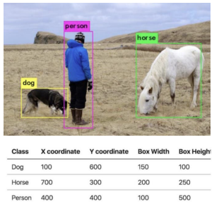
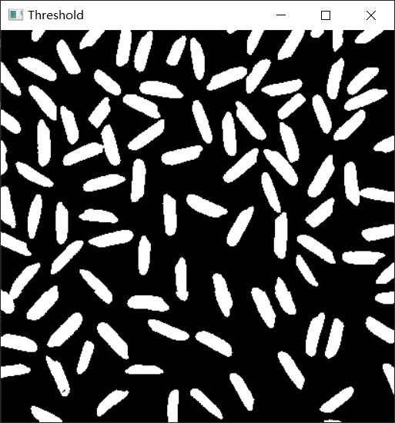
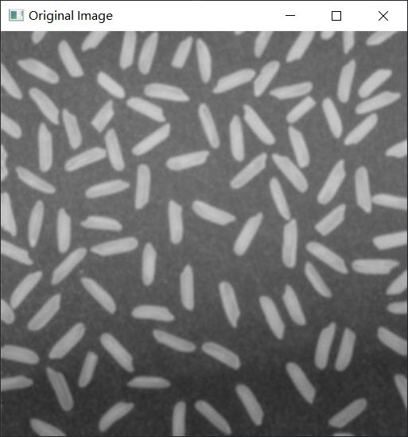
Additional Details
Transient Objects
Transient NeRF决定了渲染颜色。因此最终的建模结果将依赖于NerF而非MLP d，因为后者的覆盖速度远远慢于前者。故采用了分段掩膜的技术(segmentation masks)。
Segmentation Masks
图像分割的技术，它通过识别图像中的不同对象或区域，将它们从图像中切割出来，并对每个对象或区域进行单独处理。
先使用目标检测方法（如RCNN、DeepMask、MultiPath等）识别出图像中潜在的目标候选对象。
然后将它们从原有的大图片中切割出来，形成带有目标候选对象的小图片patch。
接着，通过目标检测技术对目标候选区域中的像素进行二分类，得到分割掩码。

Slide 19
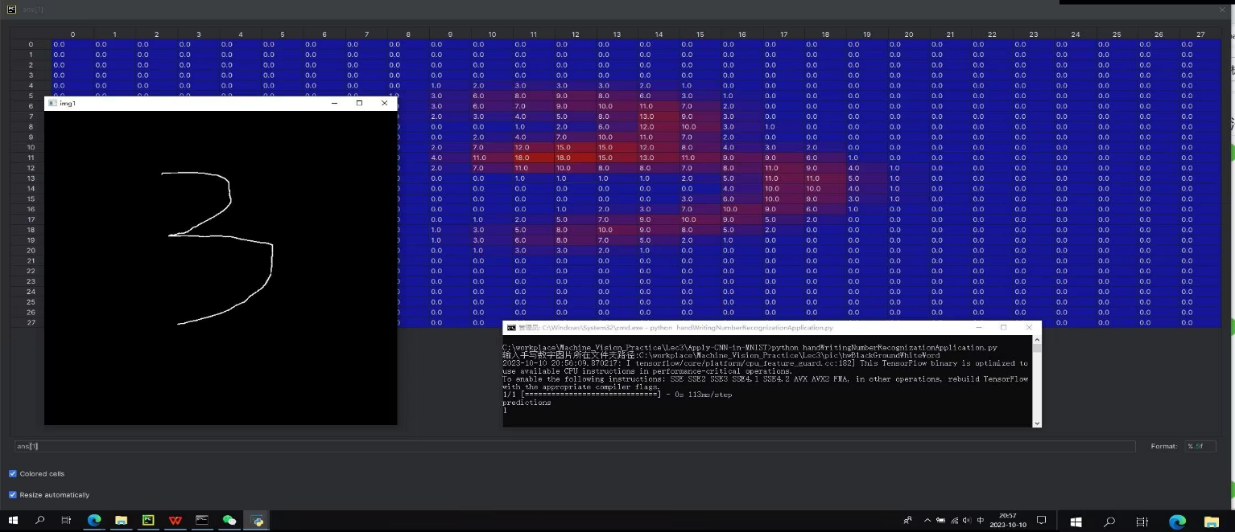
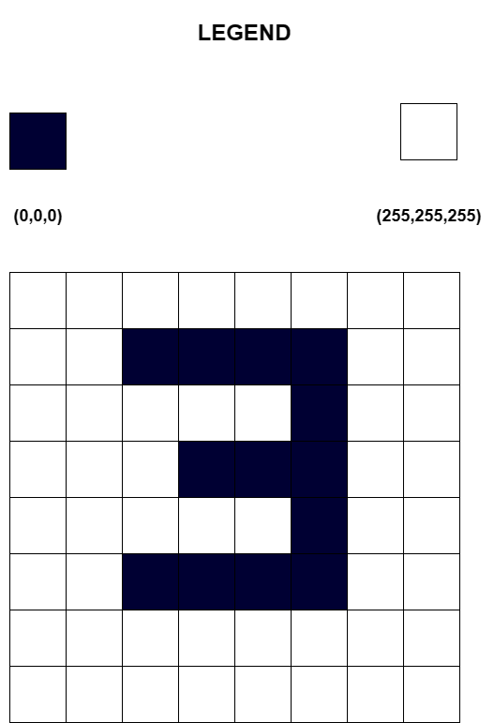
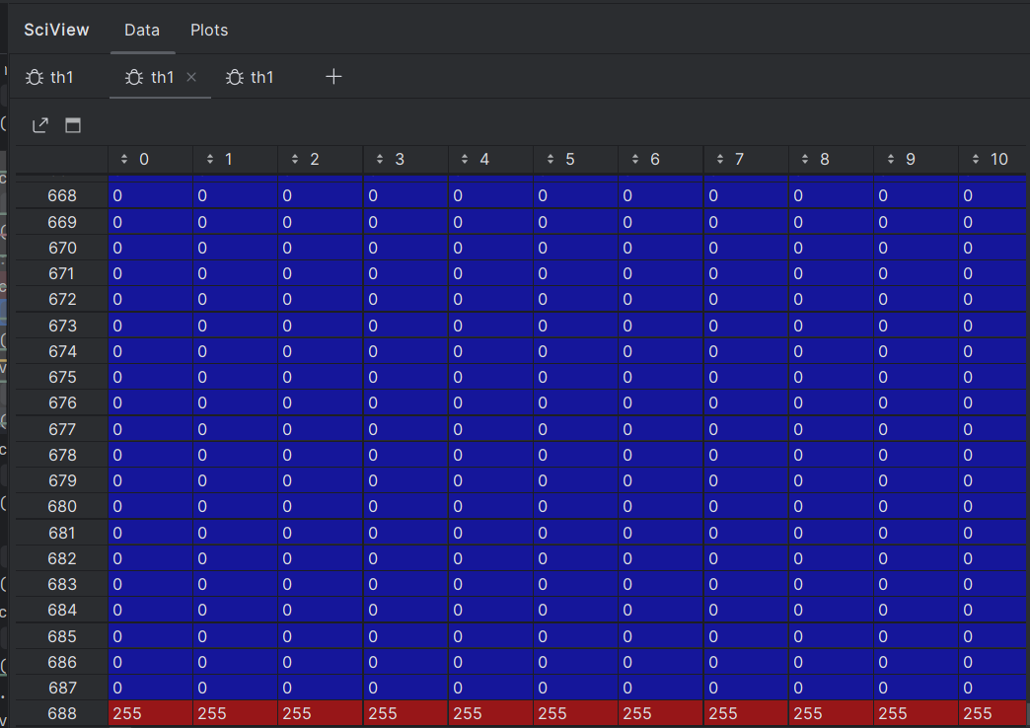
Additional Details

Slide 20
Heritage-Recon
Benchmark

Slide 21
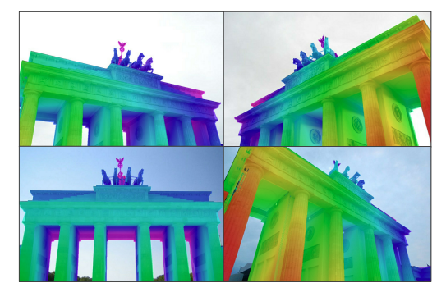
Heratage-Recon Benchmark
目前互联网图集并没有配套的数据集，该实验室自己基于LiDAR（一个开源3D数据集，该数据集为数百个文化遗产遗址提供了公共的、免费许可的3D扫描数据），再加上来自互联网的图集，自己做了一套benchmark。
Coordinate alignment
由于三维重建和LiDAR扫描具有不同的坐标系，因此在评估之前必须对它们进行对齐。
The rendered depth maps are color-coded by depth (warmer colors are closer) and overlaid with the corresponding images. The accuracy of the alignment can be observed in, for instance, the agreement of image and depth edges.
Visibility Check
LiDAR扫描和图像覆盖场景的不同部分。只应将扫描中可见于输入图像的区域用于评估。

Slide 22
Evaluation

Slide 23
Evaluation metrics in machine learning
Recall
（一）Recall的定义
Recall，中文是召回率，指的是，实际上为True的样本有多少被我们挑出来了。
如果我们要求recall高，我们实际上是在求“大而全”，也就是我们希望一定要把所有的positive samples全部找出来，哪怕我们找出来的样本里面有很多“滥竽充数”的negative样本在里面。追求recall高，实际上的原则是，不管你是否真的是positive，只要我看着你“很可疑”，我就管他三七二十一先把你抓出来，哪怕有冤假错案也在所不惜。
我们可以把高recall的模型看做是一个很贪婪的“检察官”，他对“量”要求很高，虽然可能经常抓错人，但是几乎没有犯人能够成功的流窜在外。
Recall的分母是样本的真实值。也就是，当你进行完预测以后，挑选出了一批你预测为True的样本。这时候有一个检查的人，他说“我要看看有多少样本被你漏掉了没预测出来”。你“漏掉的越少”，recall越大。简记为“Recall对应着样本”。

Slide 24
Evaluation metrics in machine learning
（二）什么情况下我们要求Recall要高？
很简单，就是和precision一节中所说的相反的情况。
当“把一个实际是False的样本错标为True”的成本很低，但是“把一个实际是True的样本错标为False”成本很高的时候。
也可以简记为：“冤假错案”成本低，“漏网之鱼”成本高。这里我们举一个例子，还是用开头关于地震的例子。
例：判断某一天是否会发生地震，是则为True，否则为False。
“冤假错案”成本低：如果某一天没有地震，但是我们预测为有地震。那么大不了就是所有人都紧急避难到空旷地带，损失了一天之内的某几个小时的时间。可以承受。
“漏网之鱼”成本高：如果某一天有地震，但是我们预测为没有地震，那么所有的人都跟没事人似的在高楼大厦里面待着，那等地震真的发生了的时候，影响为极为重大，代价极为惨重。
这时候，我们就要求预测地震的过程中，recall要高，也就是有地震迹象了，我们尽量预测为positive，即当天会有地震。哪怕是有那么两出“冤假错案”也没事，因为大家都会理解，毕竟真有地震发生了，如果大家没有紧急避难，那代价太大了。

Slide 25
Evaluation metrics in machine learning
Accuracy和Recall的调和指标：F1 Score
看了上面的介绍，我们当然是希望Precision和Recall都要高。但是这两者很多时候是“鱼与熊掌不可兼得”的。这里我们继续用前面关于垃圾邮件的例子做一些极端的假设作为示范。
例如，我们有1000封邮件，其中垃圾邮件有100封，仍然是希望预测出其中的垃圾邮件。
如果我们希望precision高，那么在极端情况下，我们只把最最可能是垃圾邮件的那一封邮件，也就是No.1的那一封挑出来。在这种“千里选一”的情况下，这一封肯定是垃圾邮件，这时候precision高达100%。但是，Recall相应的就会非常低就只有1%。
如果我们希望recall高，那么极端情况下，我们只要无脑把所有的样本都预测为垃圾邮件，那么此时我们的recall就可以高达100%，但是此时precision相应的只有10%。
我们发现，如果仅仅看recall或者precision中的一个，有可能会在不知情的情况下走向极端；而Accuracy又会受到不平衡样本的影响。那有没有一个万能指标，既能兼顾recall和precision两个方面，又不会受到不平衡样本的影响呢？答案是有的。

Slide 26


Evaluation metrics in machine learning
此时就要用到我们的F-Measure。
F-Measure是Precision和Recall的加权调和平均：
在确定参数α的值的时候，如果我们越关注recall（相比于precision），我们要选择越大的α。例如，F2 score相比于F1 score，赋予了recall两倍的重要性。
当参数α=1时，就是最常见的F1，也即
$$F=\frac{{2∗precision∗recall}^{}}{precision+recall}$$
F1 score综合考虑了precision和recall两方面的因素，做到了对于两者的调和，即：既要“求精”也要“求全”，做到不偏科。使用f1 score作为评价指标，可以避免上述例子中的极端情况出现。
绝大多数情况下，我们可以直接用f1 score来评价和选择模型。但如果在上面提到的“两类错误的成本”差距比较大的时候，也可以结合recall和precision的其中一个做参考。
注意，f1 score衡量的是模型寻找正例的能力，因为Precision和recall都是衡量寻找正例的指标。
$$F=\frac{{\left(a^{2}+1\right)∗precision∗recall}^{}}{a^{2}∗precision+recall}$$

Slide 27
Metrics and Evaluation Protocol
We first select a maximal threshold 𝜃max to compute the AUC (F1) metric, which integrates the F1 scores from 0 to 𝜃max. The maximal threshold is selected as the first threshold that reaches a F1-score of 80 on each scene. The Low, Medium and High thresholds are then evenly sampled between (0, 𝜃max).
从AUC判断分类器（预测模型）优劣的标准：
AUC = 1，是完美分类器，采用这个预测模型时，存在至少一个阈值能得出完美预测。绝大多数预测的场合，不存在完美分类器。
0.5 < AUC < 1，优于随机猜测。这个分类器（模型）妥善设定阈值的话，能有预测价值。
AUC = 0.5，跟随机猜测一样（例：丢铜板），模型没有预测价值。
AUC < 0.5，比随机猜测还差；但只要总是反预测而行，就优于随机猜测。 一句话来说，AUC值越大的分类器，正确率越高。

Slide 28
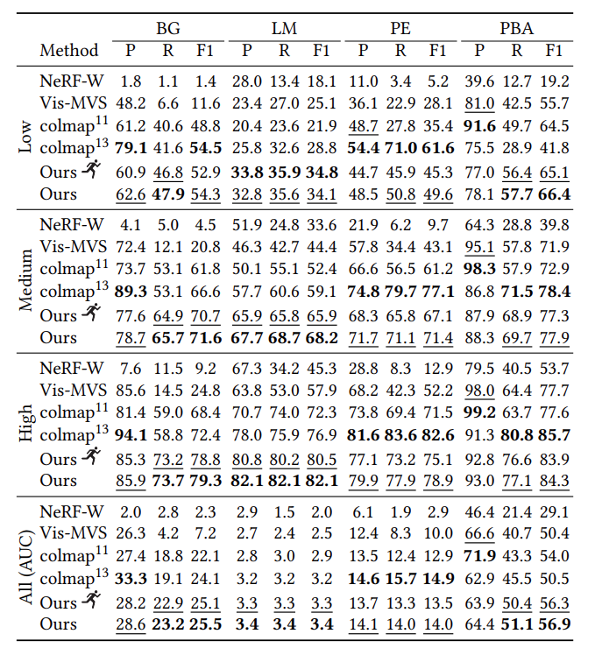
Comparison
AUC(F1)

Slide 29
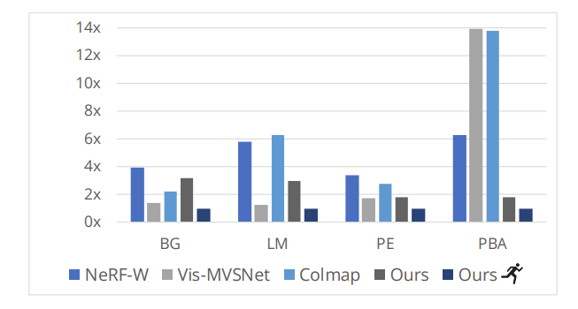
Comparison
Reconstruction time

Slide 30
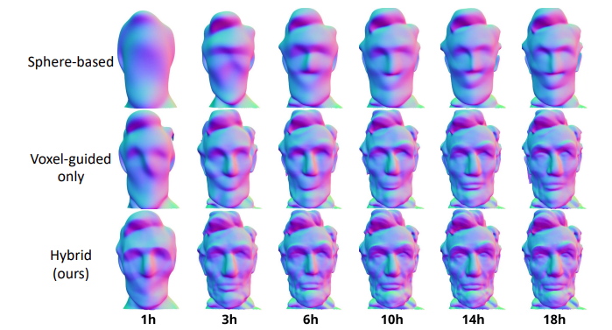
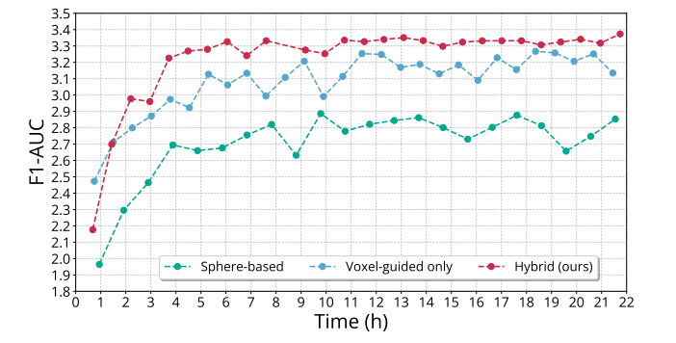
Comparison
Ablation Studies
消融实验就是去除系统中的某个特定的模块来探究这个模块对于系统的作用，相当于控制变量法。通常用于神经网络，过删除部分网络并研究网络的性能来了解网络。
该实验针对采样策略。

Slide 31
Limitations
and
conclusions

Slide 32
Limitations and conclusions
Limitations
该方法继承了NeRF类方法的局限性。例如，camera registration不准确会影响最终的重建质量。此外，由于该模型仅从已知图像观测中学习表面位置，而不施加领域特定的先验，因此它可能无法在看不见的区域产生准确的几何形状。
Conclusions
Presented a new neural method for high-quality 3D surface reconstruction from Internet photo collections.
To efficiently learn accurate surface locations of complex scenes, introduce a hybrid voxel-surface guided sampling technique that significantly improves training time over baseline methods.
In the future, will envision a full inverse rendering approach, as well as the ability to model scene dynamics across different time scales.

Slide 33
THANKS FOR YOUR WATCHING
→

